Slide 1

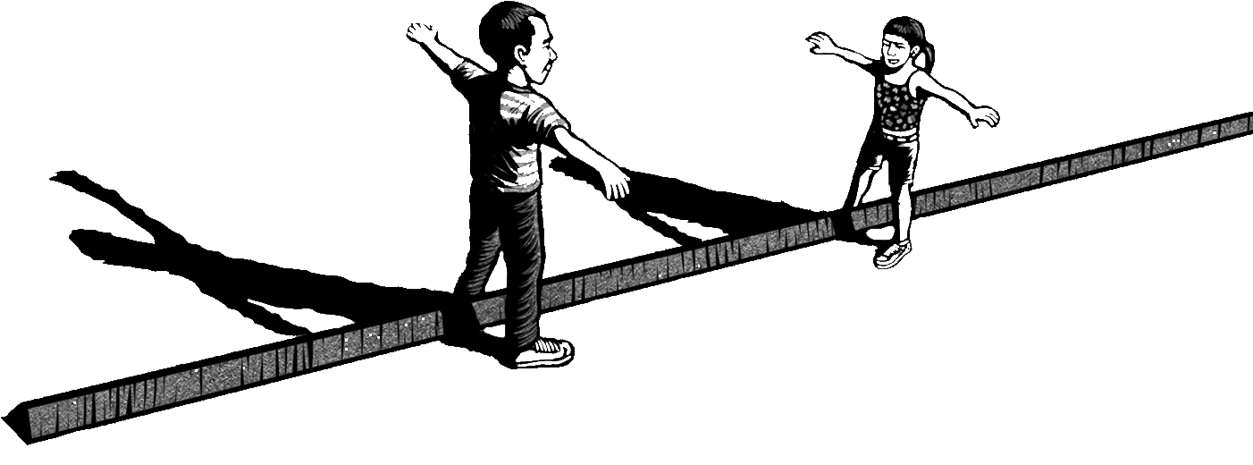

A AÇÃO MEDIADORA NO ENSINO DA LEITURA
Regina Zilberman
Notes:
CARO GESTOR
Sugerimos estudar o texto de orientação para cada slide.
Como sabe, o conteúdo foi criado pela Professora Regina Zilberman, portanto, pedimos que apresente a palestra reproduzindo o texto indicado.
ATENÇÃO:
O QUE ESTÁ ENTRE PARÊNTESES NÃO É PARA SER FALADO. TRATA-SE DE UMA ORIENTAÇÃO SOBRE O SLIDE.
SUA FALA ESTARÁ SEMPRE INDICADA POR UMA →.
LEIA O TÍTULO DA PALESTRA E APRESENTE A PROFESSSORA REGINA ZILBERMAN.
(Credenciais da Professora Regina)
ANTES DE INICIAR A PALESTRA, FALE O TEXTO ABAIXO.
→ Essa atividade parte de alguns pressupostos relativos ao significado que tem a leitura e ao papel exercido pelo imaginário na vida humana. É porque a leitura e a imaginação desempenham funções capitais na existência individual, que a escola assume a tarefa de introduzir os estudantes ao universo da leitura, por meio da alfabetização e do letramento. O professor é o responsável por essa ação, apresentando-se de imediato como mediador. Ele pode desempenhar a tarefa proposta se, de uma parte, assumir-se como um leitor e, de outra, estimular em seus alunos o interesse pelo mundo revelado pela leitura.
→ Os slides que se seguem organizam-se segundo os objetivos definidos acima:
- expõem, inicialmente, como opera o processo da leitura e o que significa;
- articulam a leitura enquanto conhecimento de mundo à imaginação enquanto faculdade da fantasia de produzir imagens;
- exemplificam como se dá o processo da leitura e da imaginação por intermédio de textos e de situações;
- estabelecem as modalidades de transmissão da leitura;
- sugerem ações a serem implementadas pelo professor em sala de aula, visando estimular e valorizar a leitura por parte de seus alunos.

Slide 2
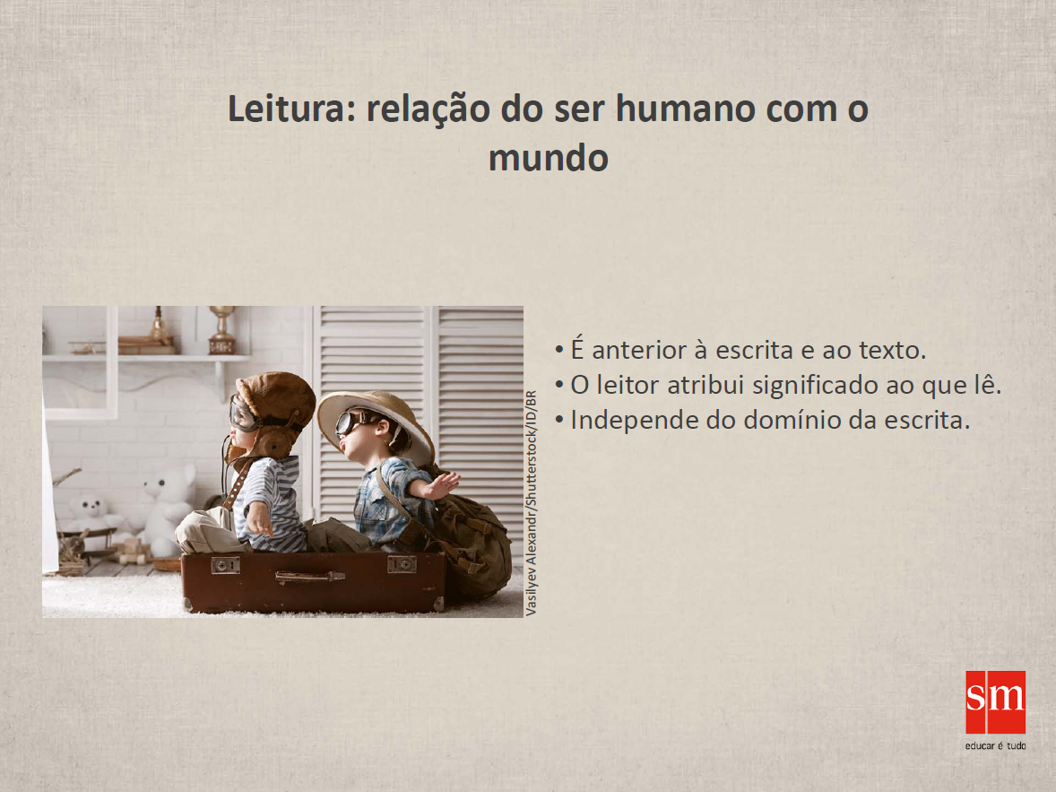
Notes:
LEIA O TÍTULO E FALE O TEXTO ABAIXO.
→ Pressupõe-se primeiramente que a leitura corresponde a uma relação do ser humano com o mundo, antes de constituir uma relação com a escrita e o texto. O indivíduo só entende o mundo, atribuindo-lhe um significado, quando o lê. Essa ação independe do domínio dos códigos da escrita e do letramento.

Slide 3

Notes:
LEIA O TÍTULO E FALE O TEXTO ABAIXO.
→ Um bom exemplo sobre a leitura de mundo é uma cena extraída de Vidas Secas, de Graciliano Ramos, cujas personagens principais são o vaqueiro Fabiano e sua esposa, Sinhá Vitória, pobres, iletrados e desterritorializados. Não dispõem de uma propriedade, nem se identificam com o lugar específico onde se estabelecem. Por isso, são retirantes, que fogem da seca para poder sobreviver.
(Leia os seis primeiros parágrafos do penúltimo capítulo do livro, “Um mundo coberto de penas”, para verificar como se processa a relação intelectual do indivíduo com o mundo circundante, que corresponde ao processo da leitura.)
→ Vemos que nem por isso entendem menos o mundo que os cerca. Na cena que se quer destacar, extraída de “Um mundo coberto de penas”, penúltimo capítulo do romance, Fabiano relembra o comentário da esposa que, ao avistar as “arribações” (no caso, os urubus) junto aos poços, comenta que “aquelas excomungadas (...) queriam matar o gado”. Primeiramente, o vaqueiro estranha o comentário, depois ele percebe o raciocínio da esposa: “As arribações bebiam a água. Bem. O gado curtia sede e morria. Muito bem. As arribações matavam o gado. Estava certo.” Acompanhando esse raciocínio, “a significação apareceu”, pensa Fabiano.

Slide 4
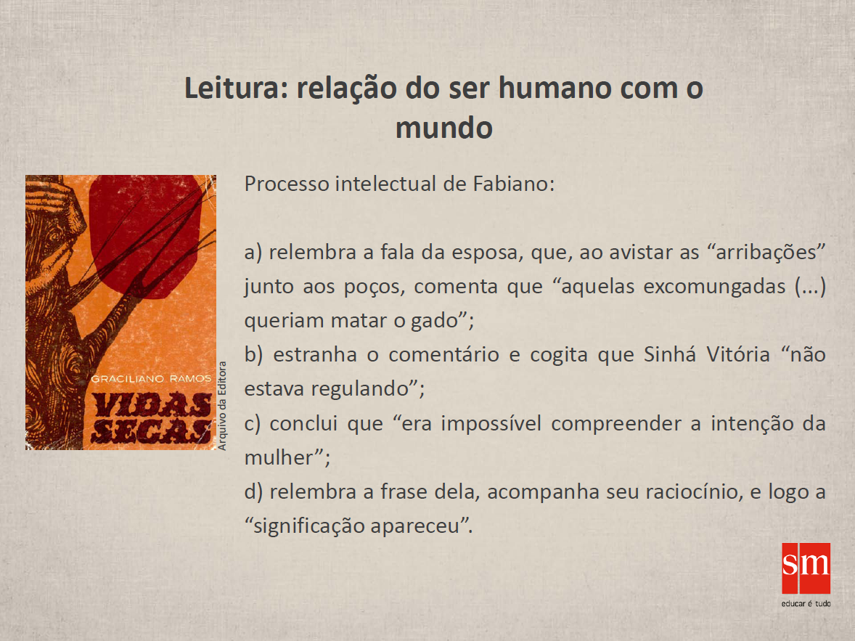
Notes:
LEIA OS TÓPICOS SOBRE O PROCESSO INTELECTUAL DE FABIANO E FALE O TEXTO ABAIXO.
→ Sinhá Vitória lê o real e o interpreta, atribuindo-lhe um significado, que expressa verbalmente. A Fabiano cabe interpretar a interpretação da esposa, a partir não apenas do testemunho presencial, mas de sua manifestação em linguagem.

Slide 5
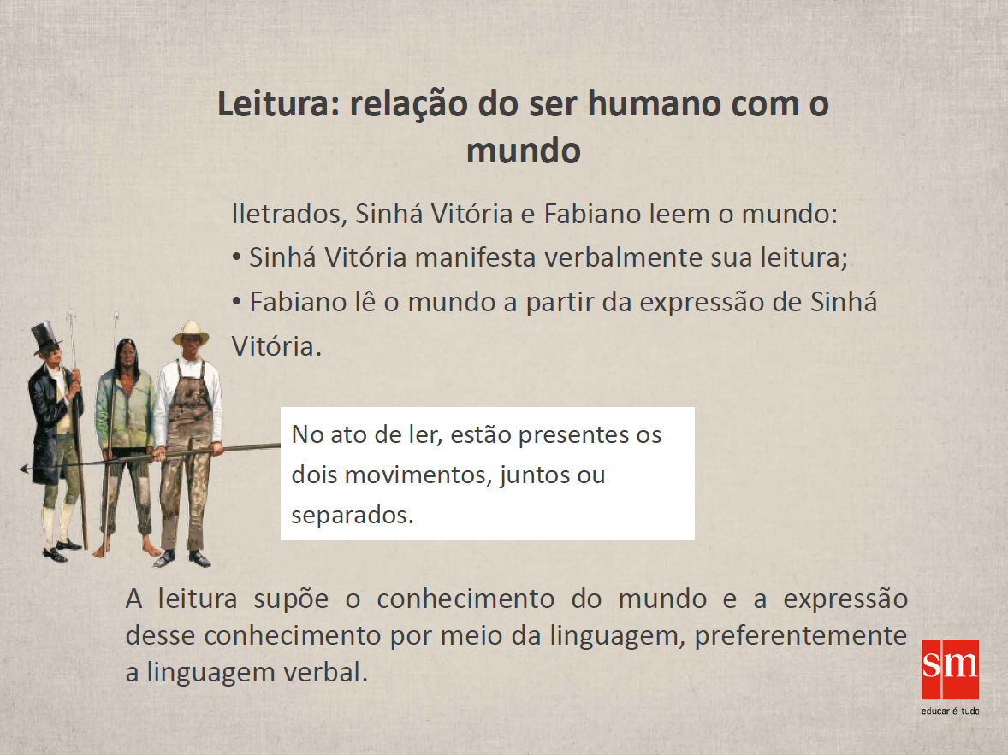
Notes:
LEIA O TEXTO DO SLIDE E FALE O TEXTO ABAIXO.
→ Em cada um dos passos, há uma leitura – a do real, por Sinhá Vitória; a da manifestação verbal, por Fabiano. A segunda não se processa sem a primeira, mas, depois de exteriorizadas, sustentam-se de modo independente.

Slide 6
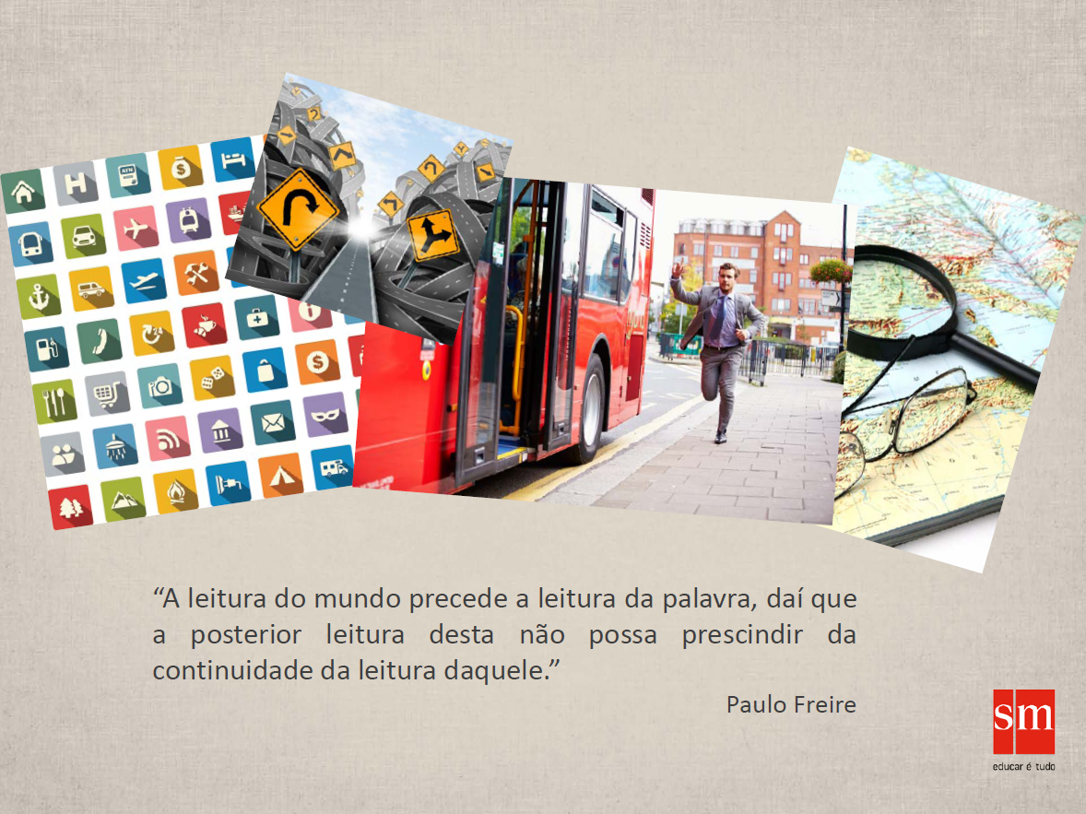
Notes:
LEIA A CITAÇÃO DE PAULO FREIRE QUE ESTÁ NO SLIDE E FALE O TEXTO ABAIXO.
→ Paulo Freire sintetizou o processo de modo bastante claro: alude à “leitura da palavra”, referindo-se ao processo de alfabetização e letramento. Esse pode eventualmente acontecer de modo espontâneo, desde que estimulado pelo universo da escrita.

Slide 7
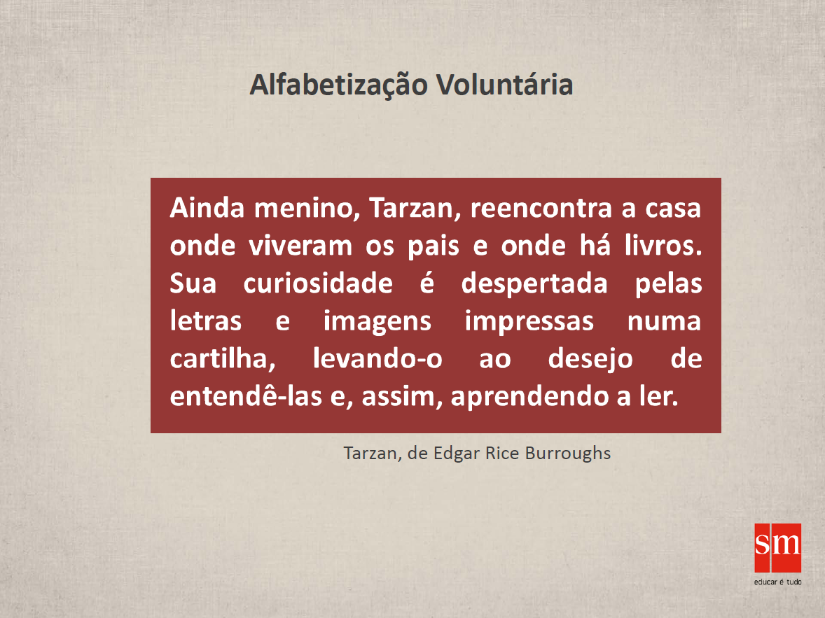
Notes:
LEIA O TEXTO DO SLIDE E, EM SEGUIDA, FALE O TEXTO ABAIXO.
→ O episódio extraído da história de Tarzan, a personagem dos livros de aventuras de Edgar Rice Burroughs, representa bem o processo de alfabetização que podemos talvez chamar de voluntário. A ação passa-se na África, onde o herói, órfão em decorrência do acidente aéreo em que seus pais morreram, fora acolhido por macacos, ao lado dos quais crescera e sobrevivera.

Slide 8
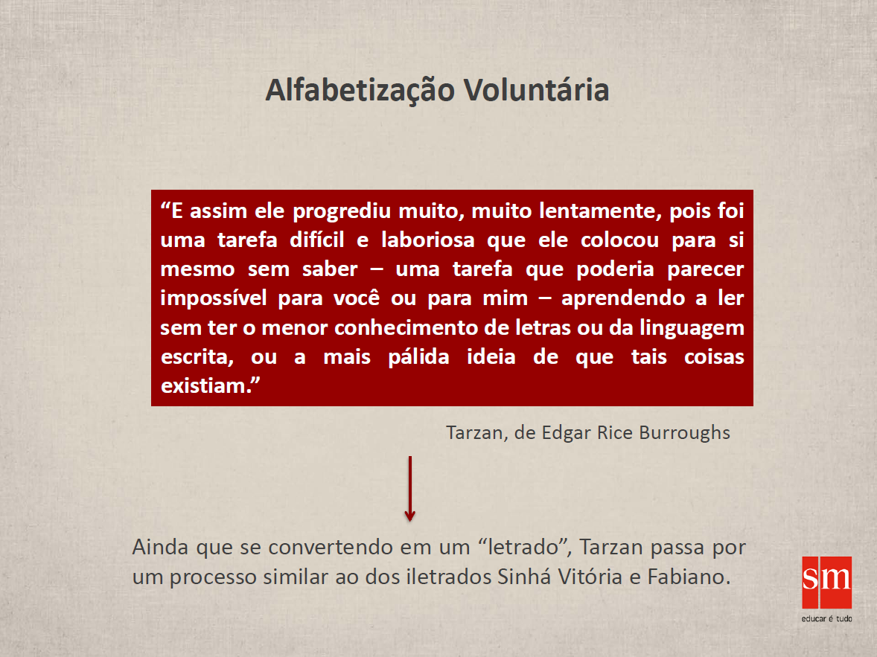
Notes:
LEIA O TEXTO DO SLIDE E, EM SEGUIDA, FALE O TEXTO ABAIXO.
→ Observe que, na ação do pequeno Tarzan, há leitura nos dois sentidos de que se fala aqui:
Primeiramente, ele encontra na cartilha sinais impressos, “pequenos insetos”, como nomeia o narrador, que atraem sua atenção. Logo, a escrita aparece-lhe como “objeto” ou “coisa”, ainda não um signo ou grafema;
No segundo momento, ele atribui um sentido a cada um daqueles insetos, bem como a sua combinação, formando vocábulos, portanto, transportando-os para o plano da linguagem.

Slide 9
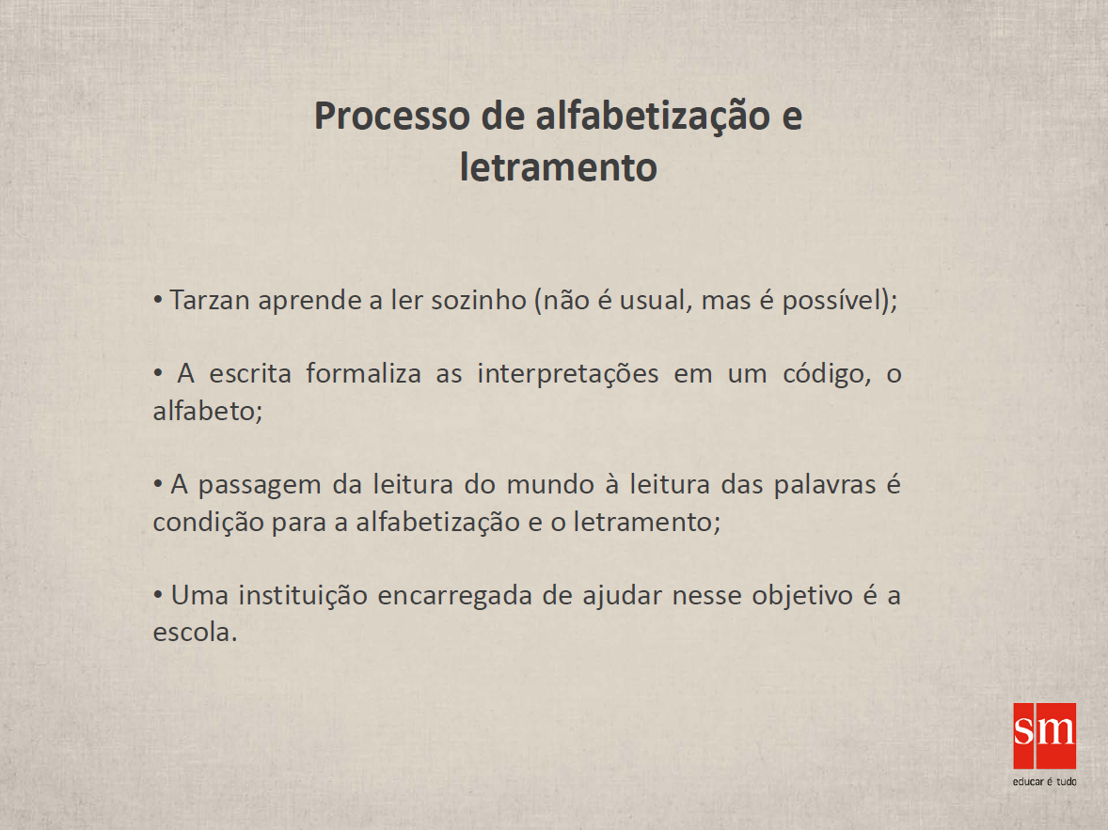
Notes:
LEIA O TEXTO DO SLIDE E, EM SEGUIDA, FALE O TEXTO ABAIXO.
→ Essa passagem – da leitura do mundo à leitura das palavras – é condição imprescindível à alfabetização e ao letramento. No meio desse caminho, há uma instituição encarregada de ajudar a realização desse objetivo – a escola.
→ Uma das tarefas mais importantes da escola é a introdução dos alunos ao domínio da escrita e à prática da leitura. Não por acaso, a alfabetização situa-se cronologicamente nos primeiros anos, e já constituiu, antes da expansão da Educação Infantil, o marco inicial da aprendizagem. Contemporaneamente, as crianças podem começar a frequentar a escola com apenas poucos meses de vida. Mas a obrigatoriedade de matrícula aguarda o ensino fundamental, quando cabe instruí-las no emprego da escrita.

Slide 10
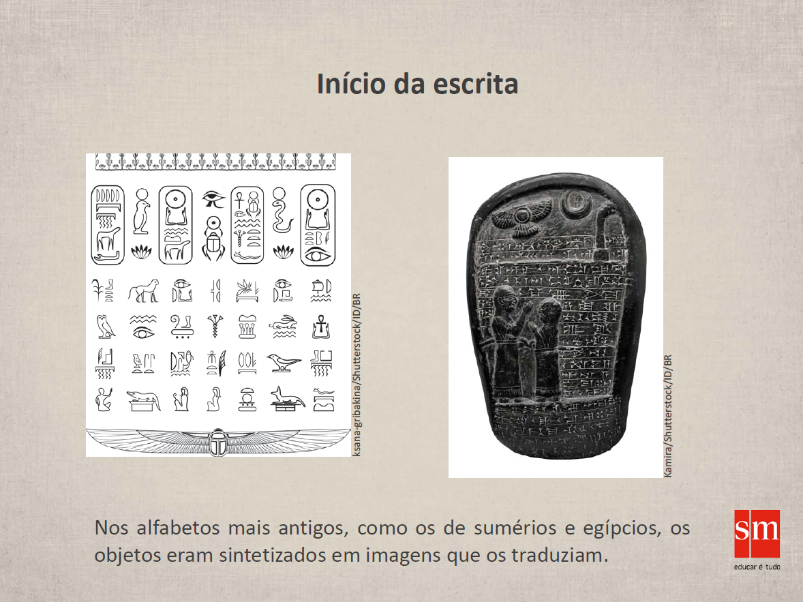
Notes:
LEIA O TEXTO DO SLIDE E, EM SEGUIDA, FALE O TEXTO ABAIXO.
→ A escrita, no mundo contemporâneo, consiste em um sistema altamente sofisticado de codificação, porém tem uma longa história.
Sua origem deve-se ao empenho dos seres humanos em registrar o mundo dos objetos. Traduziram esses objetos em imagens que sintetizavam seu significado.

Slide 11
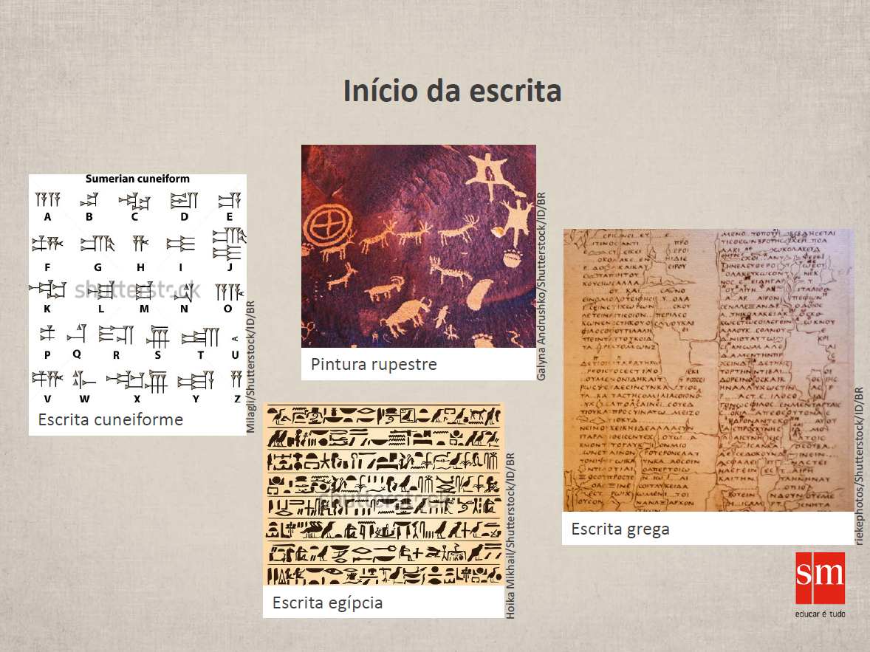
Notes:
FALE O TEXTO ABAIXO.
→ Quando a humanidade começa a utilizar a escrita, há o esforço em garantir a proximidade entre a coisa, o nome e sua representação. Por isso, originalmente, a escrita recorre a imagens. Foi assim que sumérios, egípcios e chineses criaram os primeiros alfabetos, do tipo ideogramático.
Esse sistema, porém, não era muito prático, razão pela qual foi se estilizando progressivamente. No Ocidente, tornou-se um código em que dificilmente reconhecemos sua origem.
Mas a escrita supõe o que se observou antes sobre a leitura: é preciso primeiramente que se pense no mundo real por meio das coisas, ações, pessoas que transmitam algum tipo de mensagem, a que damos um nome.

Slide 12
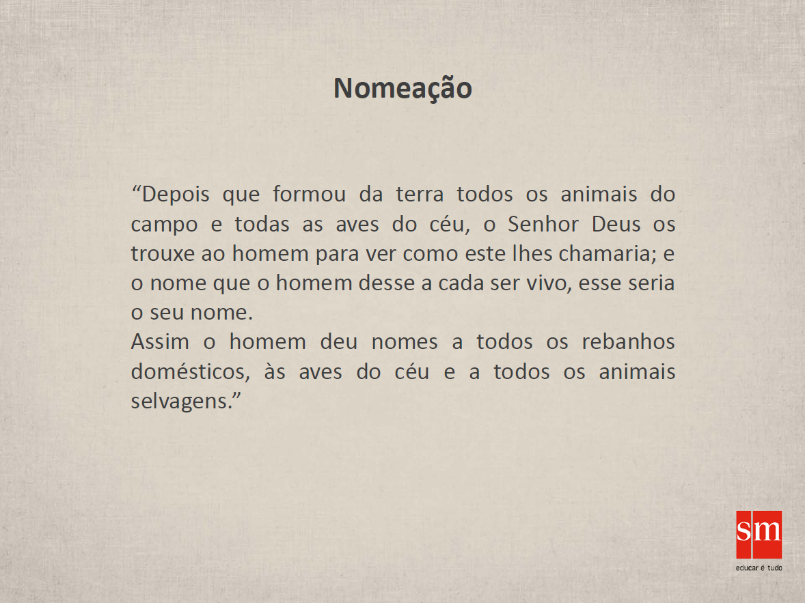
Notes:
LEIA O TEXTO DO SLIDE E, EM SEGUIDA, FALE O TEXTO ABAIXO.
→ Segundo o pensador alemão Walter Benjamin, é na história de Adão, narrada no primeiro livro da Bíblia Hebraica, que se expressa o processo fundamental de nomeação: Adão distingue a identidade das coisas a partir da qual as nomeia. Portanto, ele reproduz o ato de distanciamento, que caracteriza o processo da leitura.
A nomeação decorre quando o indivíduo se entende separado do mundo dos objetos, interpreta-os e pode, assim, atribuir-lhes um sentido. Em situação similar, como se observou no começo, Sinhá Vitória entende o que representa o aparecimento das arribações e manifesta esse significado pela palavra.
A nomeação é, pois, o resultado verbal da leitura do mundo.

Slide 13
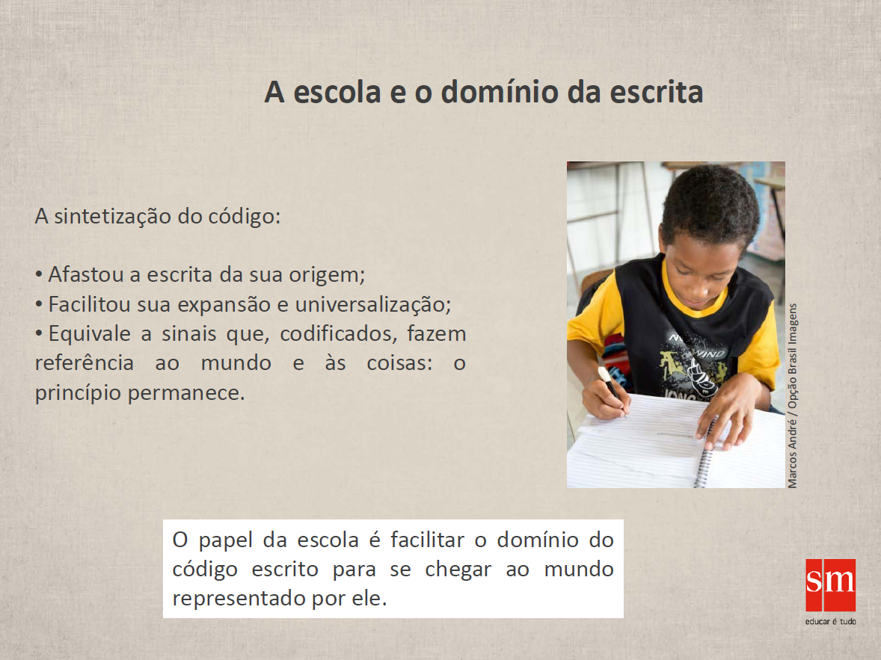
Notes:
FALE O TEXTO ABAIXO.
→ A crescente sintetização do código afastou a escrita de sua origem, mas facilitou sua expansão e universalização. De todo modo, ela não deixa de se fundar no princípio que lhe deu nascimento: equivale a sinais que, agora codificados, dão conta do mundo a que se referem e ao qual de algum modo interpreta.
Compete à escola facilitar o domínio desse código para se chegar ao mundo apresentado por ele.

Slide 14
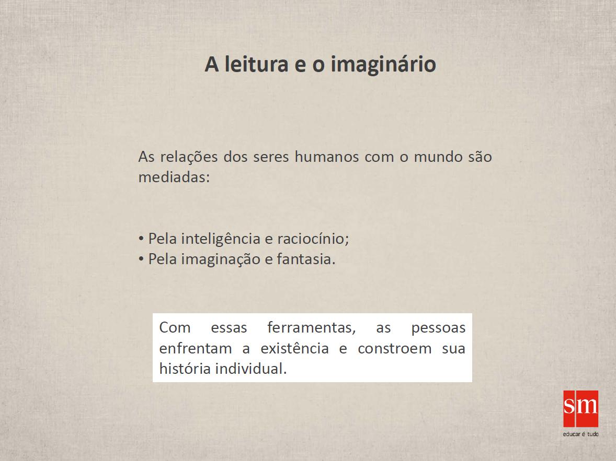
Notes:
FALE O TEXTO ABAIXO.
→ Um segundo pressuposto, importante para o exercício, pelo professor, do papel de mediador de leitura é que as relações dos seres humanos com o real não são mediadas apenas pela inteligência, mas também pela imaginação. A inteligência vale-se do raciocínio, e a imaginação, da fantasia. Com essas ferramentas, as pessoas enfrentam a existência e constroem sua história individual.
A fantasia colabora para a formação de um imaginário, que transcende a imaginação individual e que armazena o patrimônio das imagens do mundo. Esse imaginário transfere-se para os produtos culturais, aparecendo, por exemplo, nos mitos, narrativas e obras literárias.

Slide 15
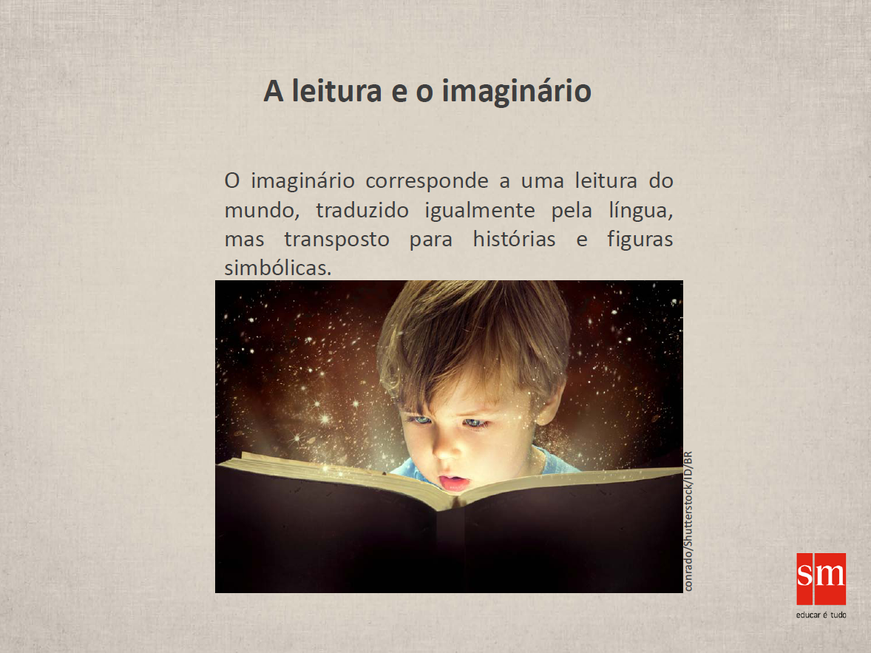
Notes:
FALE O TEXTO ABAIXO.
→ Também o imaginário corresponde a uma leitura do mundo, traduzido pela língua, mas transposto para histórias e figuras simbólicas.
Os contos de fadas exemplificam o funcionamento do imaginário, pois são narradas histórias em que se representam situações fundamentais da vida humana por meio de personagens sintetizadores do medo (a bruxa) e da insegurança das crianças diante dos adultos (João e Maria), por exemplo.

Slide 16
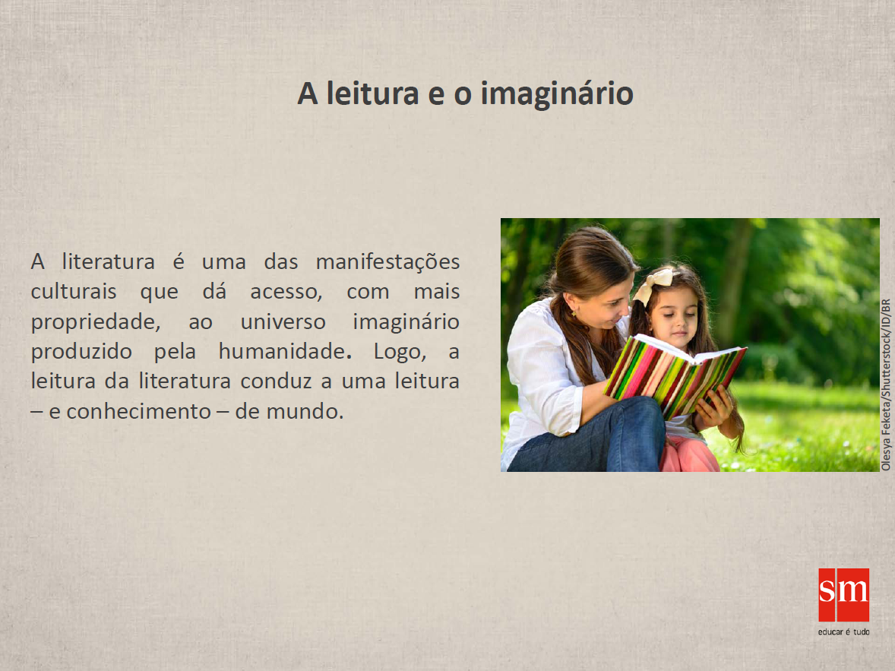
Notes:
LEIA O TEXTO DO SLIDE E FALE O TEXTO ABAIXO.
→ Se o imaginário é uma leitura do mundo e a literatura é alimentada pelo imaginário, pode-se concluir que a leitura da literatura facultará o acesso ao mundo traduzido pela imaginação. Eis por que o exercício da leitura é uma necessidade fundamental de todo indivíduo.

Slide 17
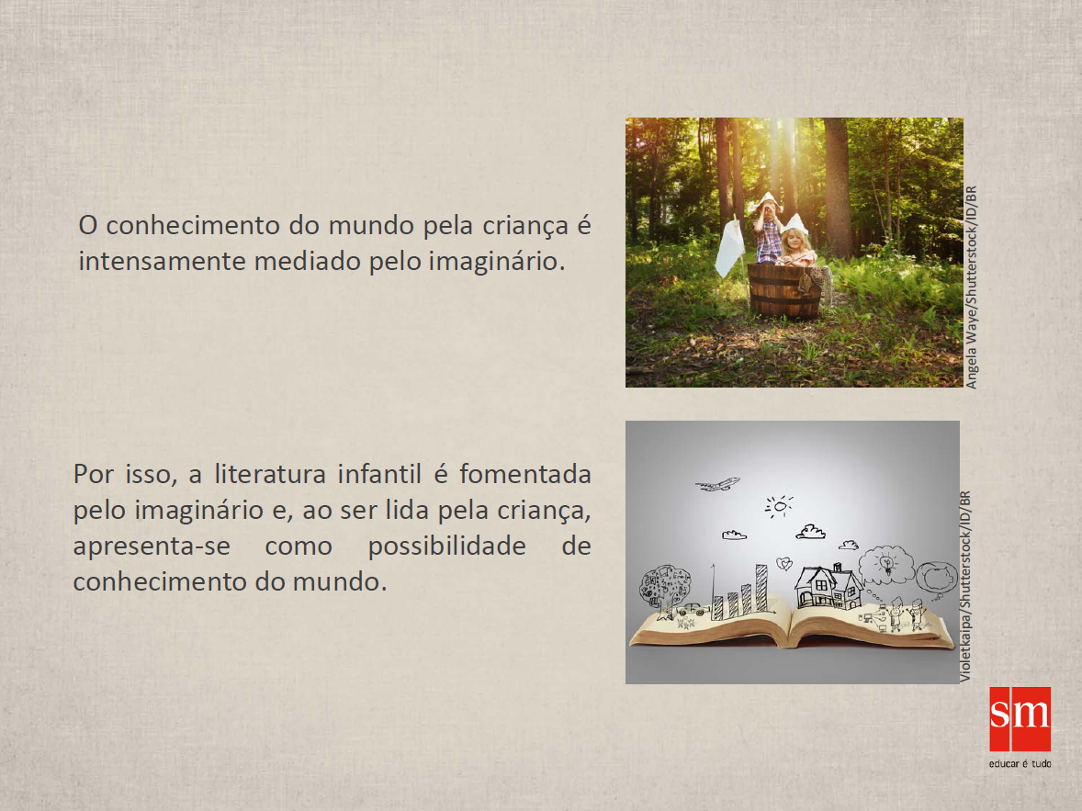
Notes:
LEIA O TEXTO DO SLIDE E FALE O TEXTO ABAIXO.
→ Um argumento em favor das atividades de mediação depende de um terceiro pressuposto e leva em consideração a situação da criança.
Durante a vida infantil, a imaginação e a fantasia detêm um peso muito grande, constituindo o principal recurso por meio do qual os problemas pessoais são resolvidos. É também por intermédio do imaginário que a criança conhece o mundo.
Por essa razão, quando pesquisadores de narrativas populares realizaram recolhas de contos de fadas, entre os séculos XVIII e XIX, eles preferiram destiná-las ao público infantil, em meio ao qual se adaptaram muito bem.
A literatura infantil é herdeira direta desse patrimônio, e sua efetividade junto a leitores e ouvintes depende de ela ser capaz de se apresentar como possibilidade de conhecimento do mundo, propriedade que caracteriza a leitura enquanto tal.

Slide 18
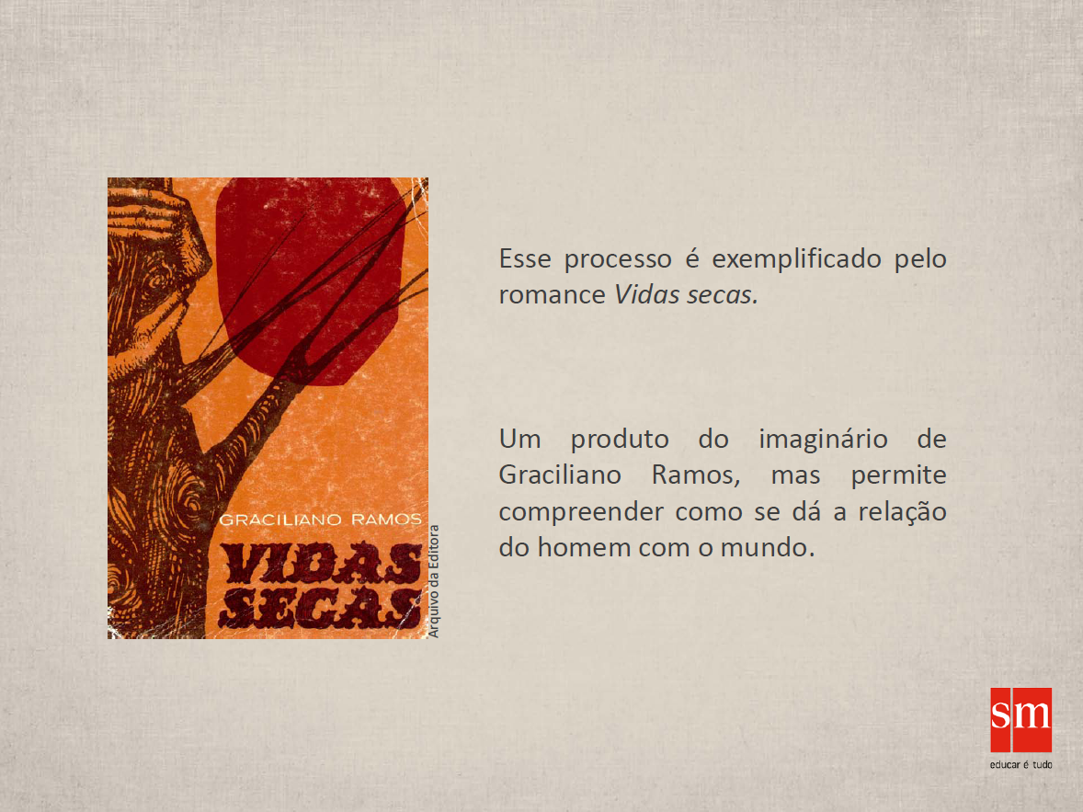
Notes:
LEIA O TEXTO DO SLIDE E, EM SEGUIDA, FALE O TEXTO ABAIXO.
→ Fabiano e Sinhá Vitória são criaturas imaginárias que fazem o leitor entender como se dá a relação do indivíduo com o meio circundante e o modo como a linguagem verbal expressa esse relacionamento.

Slide 19
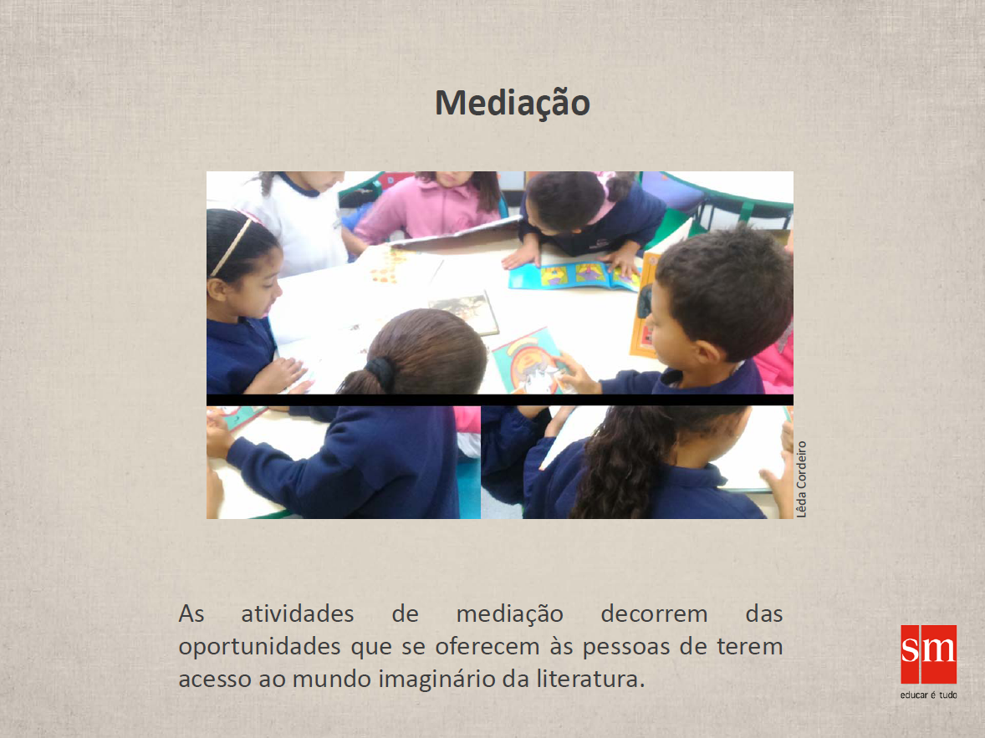
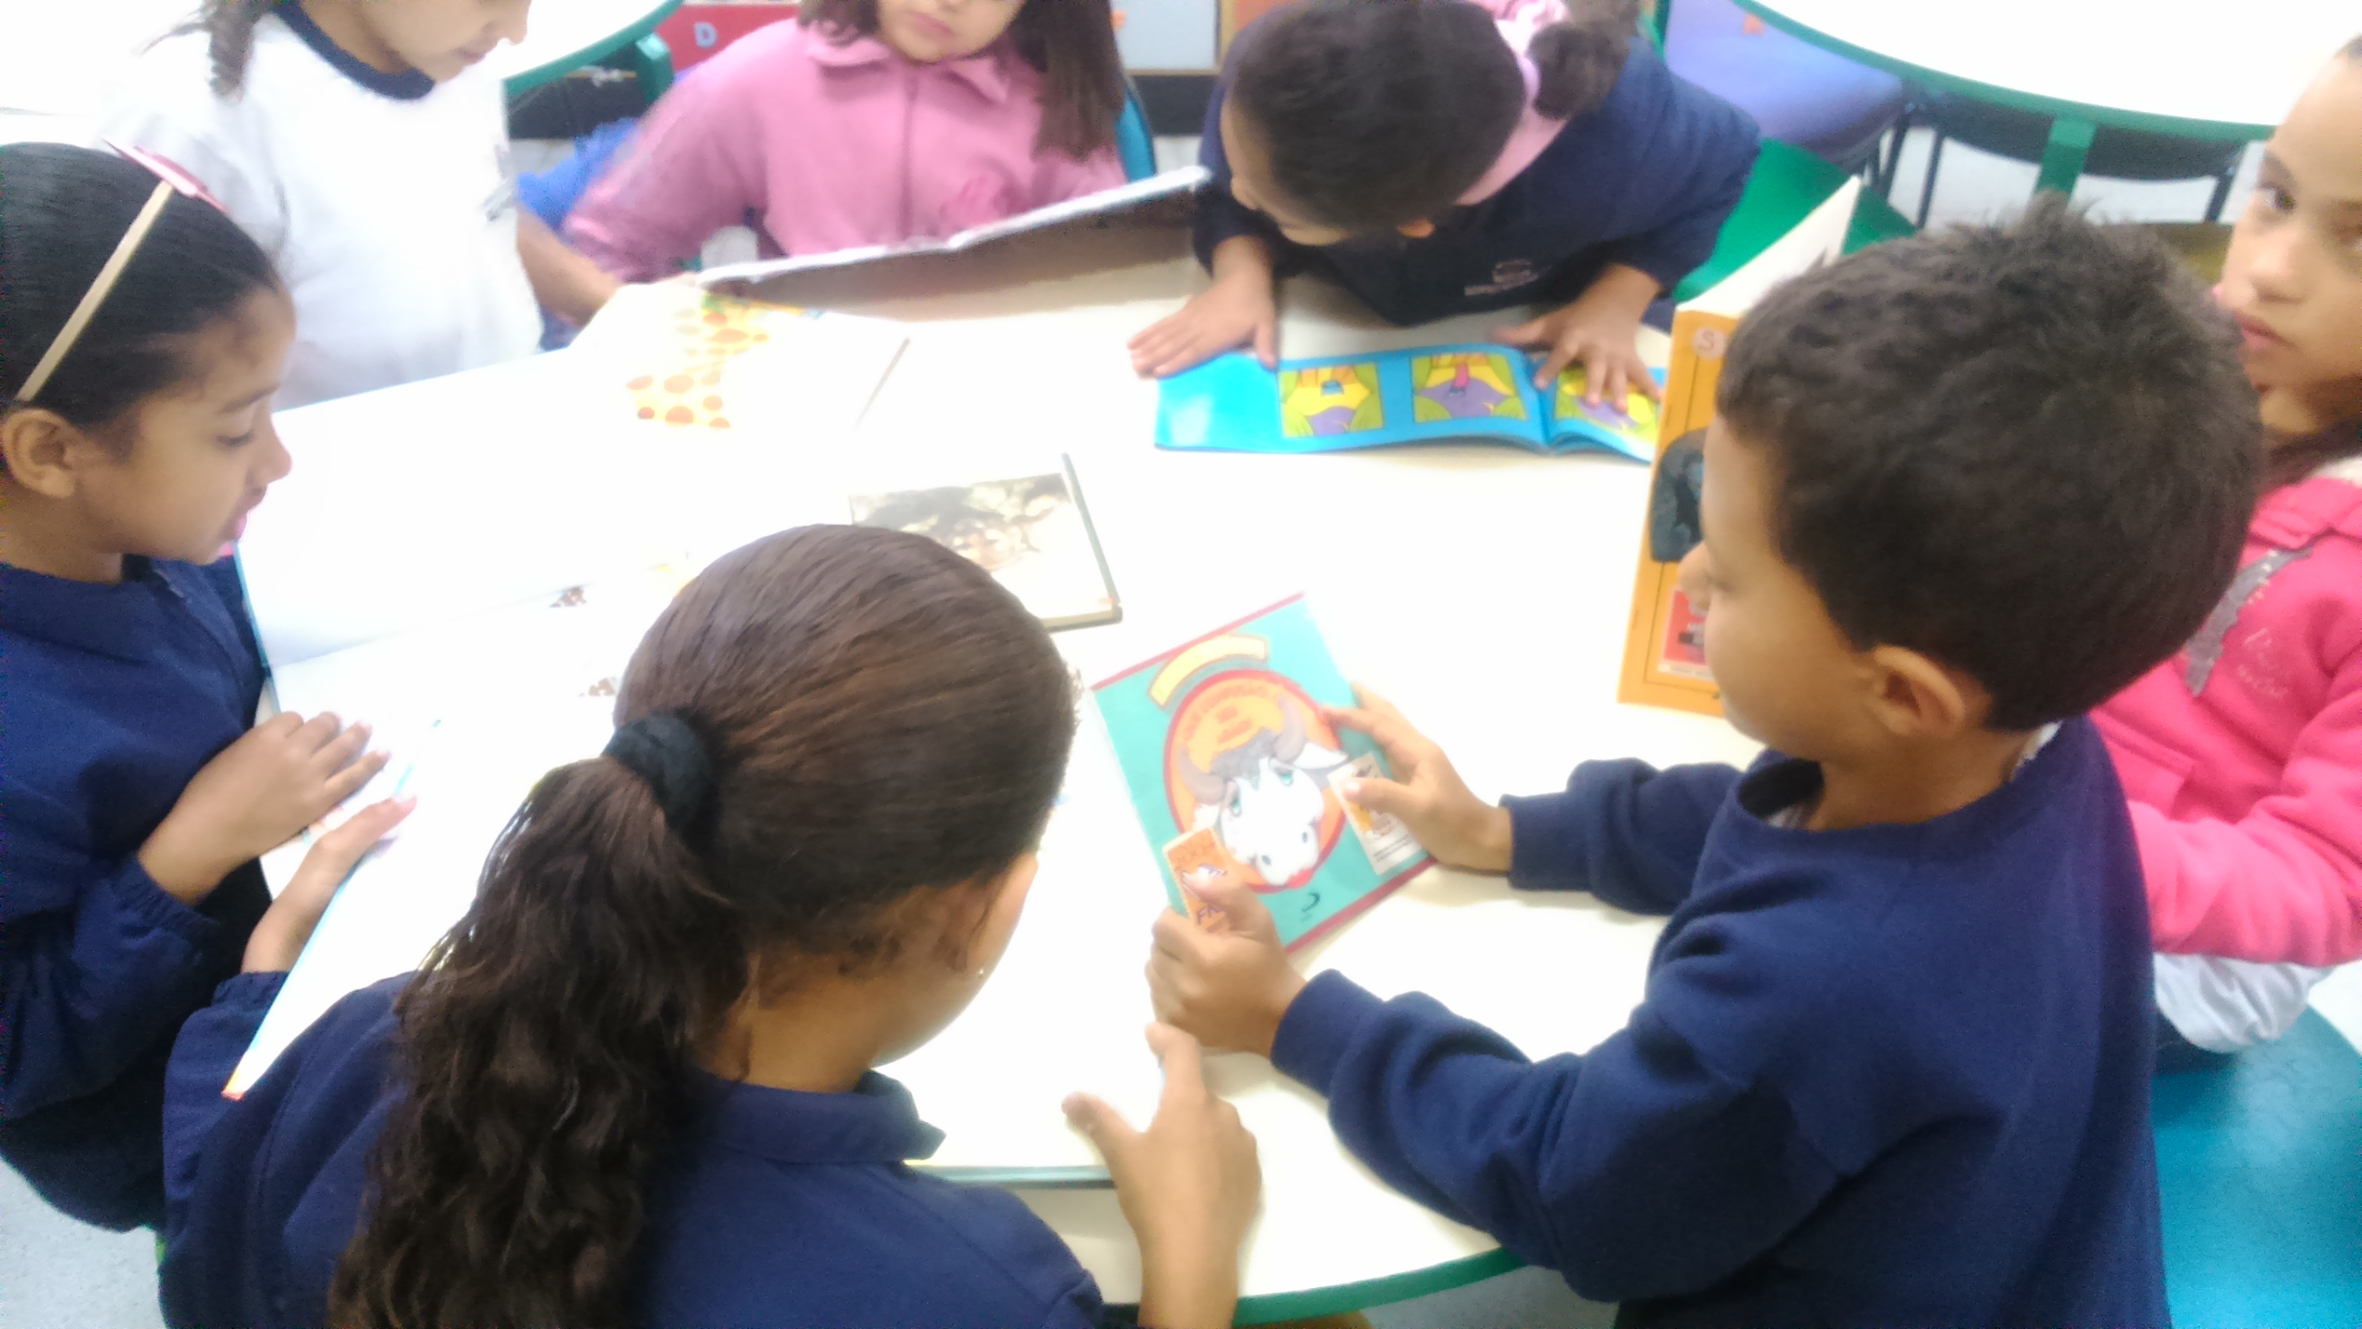
Notes:
LEIA O TEXTO DO SLIDE E PROMOVA UMA REFLEXÃO COM OS PROFESSORES SOBRE AS ATIVIDADES LITERÁRIAS QUE ELES TÊM OFERECIDO ÀS CRIANÇAS E COMO TÊM FEITO A MEDIAÇÃO.

Slide 20
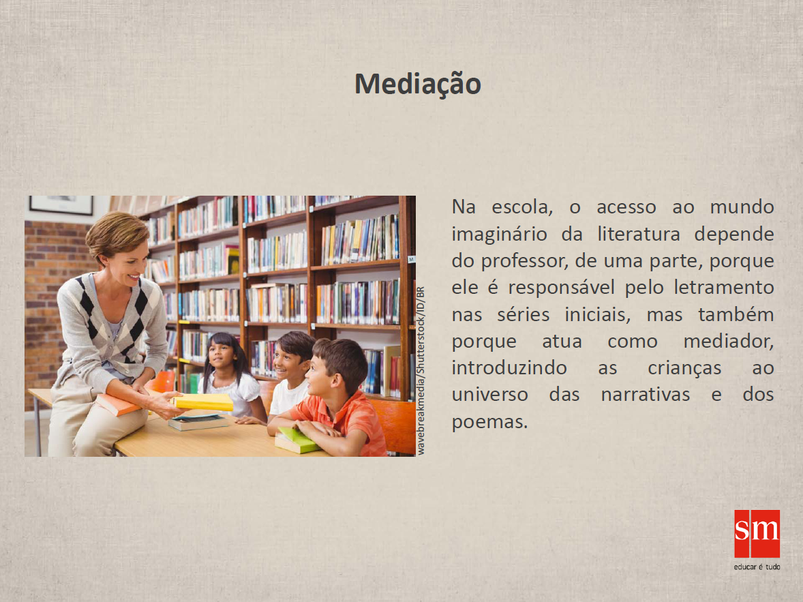
Notes:
LEIA O TEXTO DO SLIDE E, EM SEGUIDA, FALE O TEXTO ABAIXO:
→ Como a literatura se apresenta por meio da escrita e via material impresso (mesmo quando o suporte não é o papel, mas a tela, por exemplo), o acesso a ela depende em princípio do sucesso do processo de letramento na escola. Por essa razão, o professor tem uma função mediadora muito importante, mesmo quando não lida diretamente com a literatura.

Slide 21
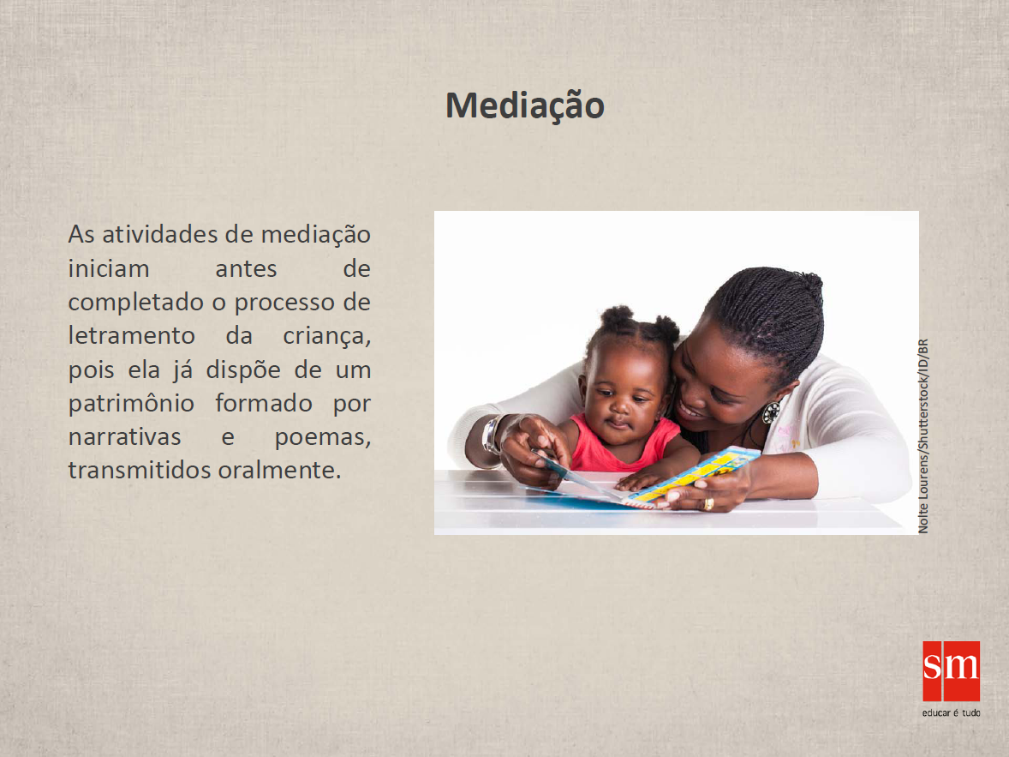
Notes:
LEIA O TEXTO DO SLIDE E, EM SEGUIDA, FALE O TEXTO ABAIXO.
→ Por outro lado, o conhecimento da literatura e das narrativas de que se forma seu patrimônio começa muito antes da alfabetização, já que pertencem à cultura de que fazem parte crianças e adultos. Por isso, não pode ficar aguardando que se complete o letramento, nem pode supor que o sucesso desse encerra as atividades de mediação.

Slide 22
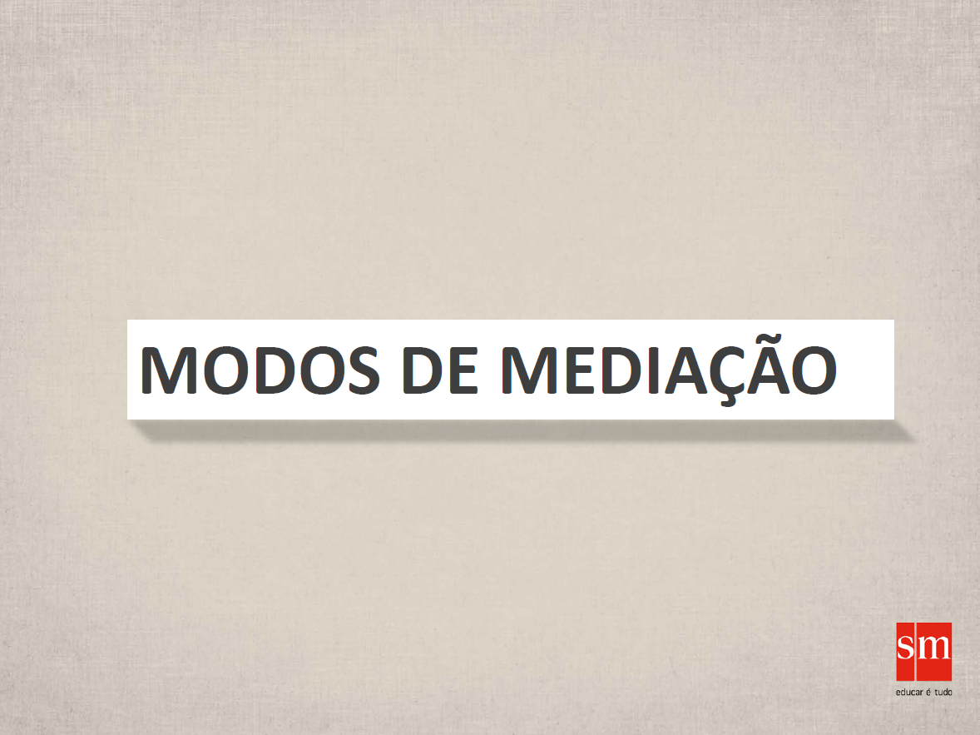

Slide 23
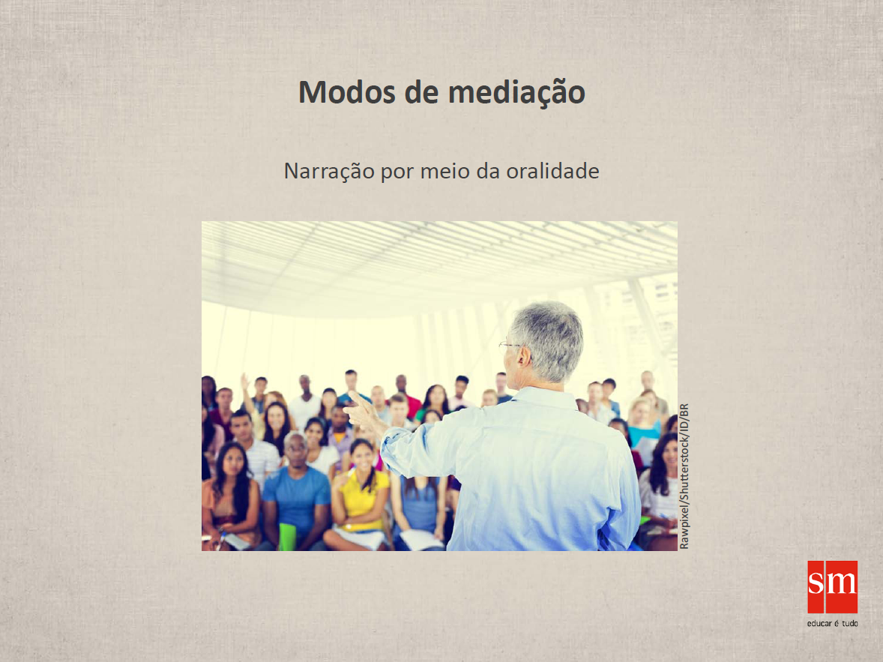
Notes:
FALE O TEXTO ABAIXO.
→ O modo mais tradicional de mediação corresponde à narração por meio da oralidade.
Segundo Walter Benjamin, é o mais efetivo, pois o narrador expõe a própria experiência, aproximando-se ainda mais de sua audiência.

Slide 24
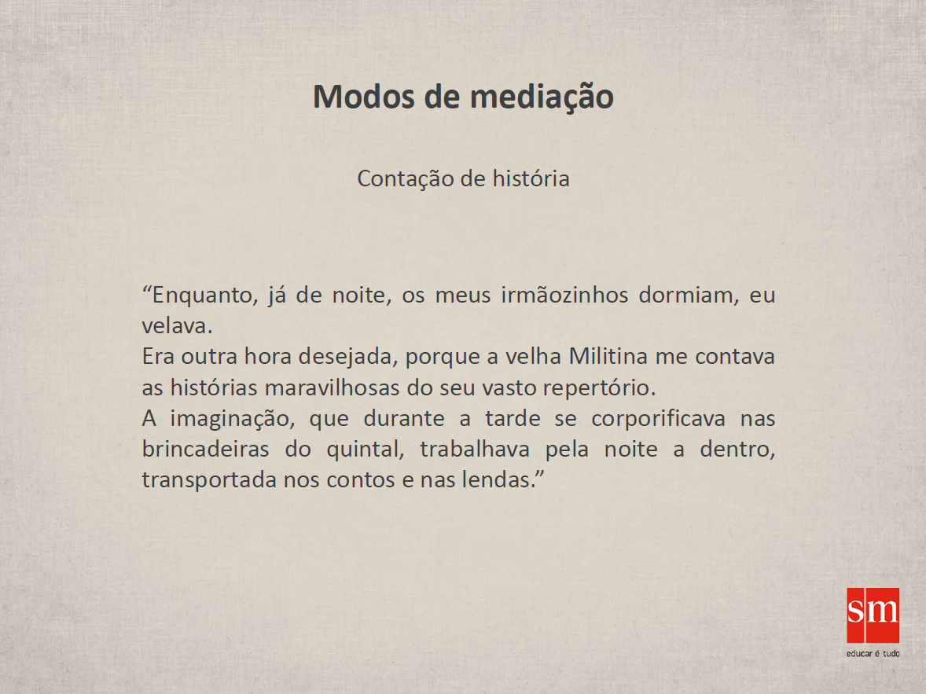
Notes:
LEIA O TEXTO DO SLIDE E, EM SEGUIDA, FALE O TEXTO ABAIXO:
→ A literatura reproduz com propriedade esse modo de narração oral. Pode-se encontrá-la no já mencionado Vidas secas, no capítulo intitulado “Inverno”, quando Fabiano conta à esposa e aos filhos o que acontecera na cidade, quando acabara preso.
O escritor Graça Aranha, em suas memórias, O meu próprio romance, relembra como ouvir histórias na infância intensificou a ação de sua imaginação. (Se possível ler um trecho do livro.)
(Outros escritores, como Viriato Correia, em Cazuza, e José Lins do Rego, em Histórias da velha Totônia, transplantam a situação para seus livros infantis, em episódios que podem ser reproduzidos junto aos professores. É o que se chama seguidamente de “contação de histórias”. Para endossar a importância desse procedimento na vida individual, os professores poderão, a critério do gestor, rememorar situações equivalentes, vividas na infância.)

Slide 25
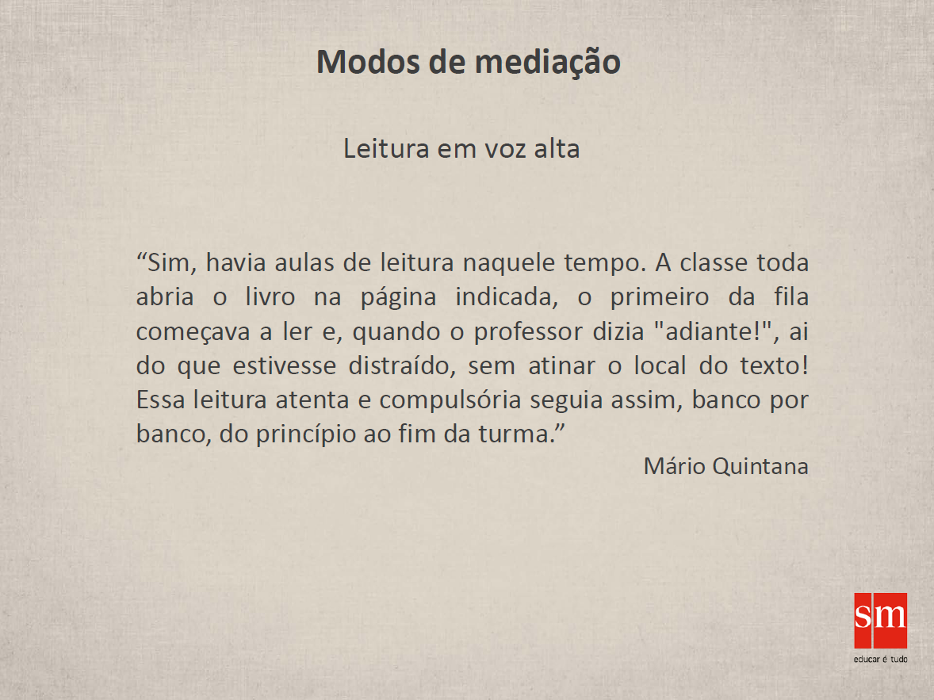
Notes:
FALE O TEXTO ABAIXO:
→ A leitura em voz alta de uma obra impressa para uma plateia constituída por crianças, mesmo quando previamente alfabetizadas.
Mário Quintana relembra com saudade essa modalidade de mediação, quando as crianças eram chamadas a ler em voz alta:
“Sim, havia aulas de leitura naquele tempo. A classe toda abria o livro na página indicada, o primeiro da fila começava a ler e, quando o professor dizia ‘adiante!’, ai do que estivesse distraído, sem atinar o local do texto! Essa leitura atenta e compulsória seguia assim, banco por banco, do princípio ao fim da turma.”
Monteiro Lobato, em vários de seus livros, apresenta outro tipo de leitura em voz alta, quando um adulto lê, às vezes até com alterações, um livro para um grupo de ouvintes crianças. É o que ocorre, por exemplo, em Peter Pan e D. Quixote das crianças.
(A critério do gestor, trechos dessas obras podem ser apresentados aos professores. E, para endossar a importância desse procedimento na vida individual, os professores poderão rememorar situações equivalentes, vividas na infância, em casa ou na escola.)

Slide 26
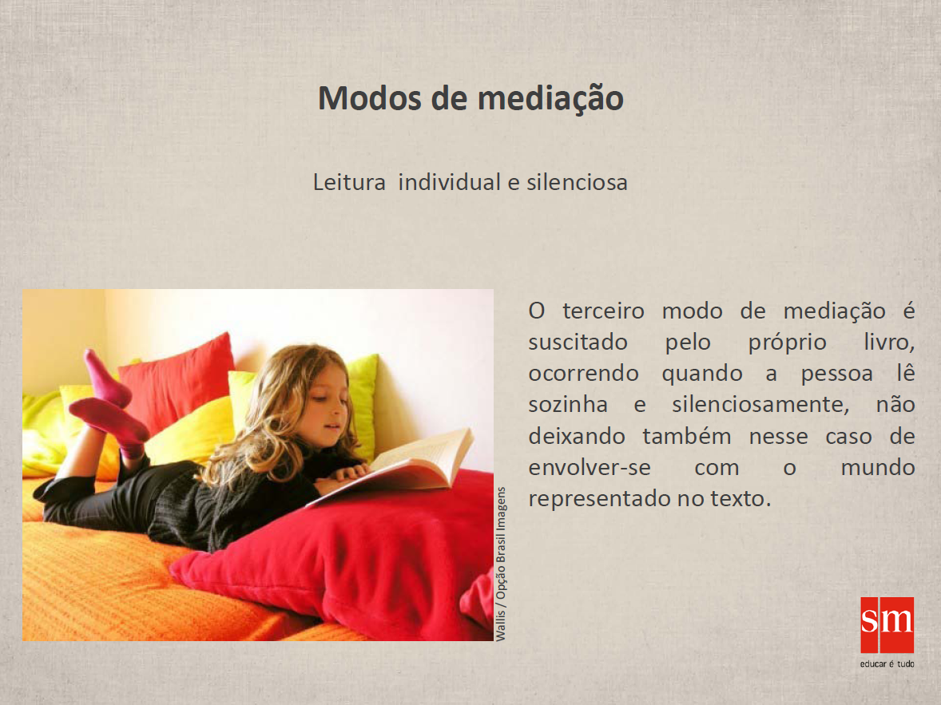
Notes:
LEIA O TEXTO DO SLIDE.
(A critério do gestor, o poema Biblioteca Verde, de Carlos Drummond de Andrade pode ser lido integralmente por todo o grupo de professores. Também seria interessante ler a crônica Júlio Verne, de Olavo Bilac, para identificar o teor altamente envolvente da literatura, quando ela desperta e alavanca a imaginação do leitor.
Para endossar a importância desse procedimento na vida individual, os professores poderão, a critério do gestor, rememorar.)

Slide 27
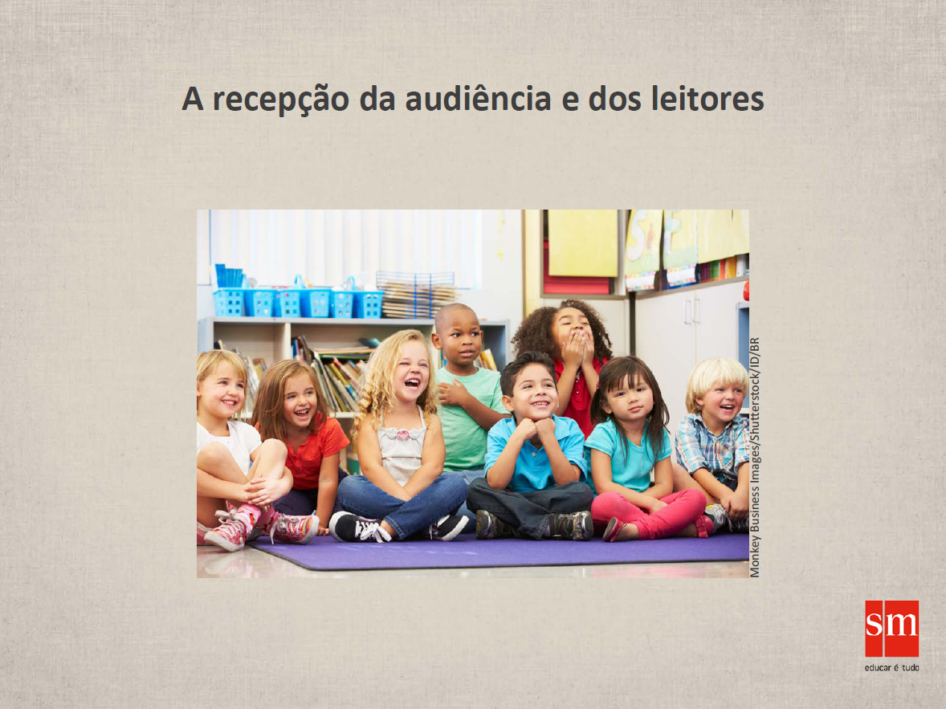
Notes:
OBSERVAR AS ORIENTAÇÕES E SUGESTÕES ABAIXO PARA REALIZAR FECHAMENTO SOBRE MEDIAÇÃO.
(O gestor pode explorar essas alternativas de reação entre os professores, fazendo com que eles expressem quando assumiram uma ou outra reação.
A consciência sobre as próprias reações é fundamental para compreender as atitudes dos ouvintes e leitores em situação de sala de aula.
(Nos textos sugeridos para leitura que exemplificam os modos de mediação aparecem a reação do ouvinte ou do leitor, situação que é compartilhada pelos professores com os quais trabalha o gestor.
Há, pelo menos, dois tipos de reação – ou de recepção, se quisermos empregar a expressão técnica:
- identificação, como ocorre ao filho mais novo de Fabiano, ao memorialista Graça Aranha, ao poeta Carlos Drummond de Andrade e ao cronista Olavo Bilac;
- posicionamento crítico, como ocorre ao filho mais velho de Fabiano e aos netos de Dona Benta, se examinamos outra obra de Monteiro Lobato, as Histórias de tia Nastácia.)

Slide 28
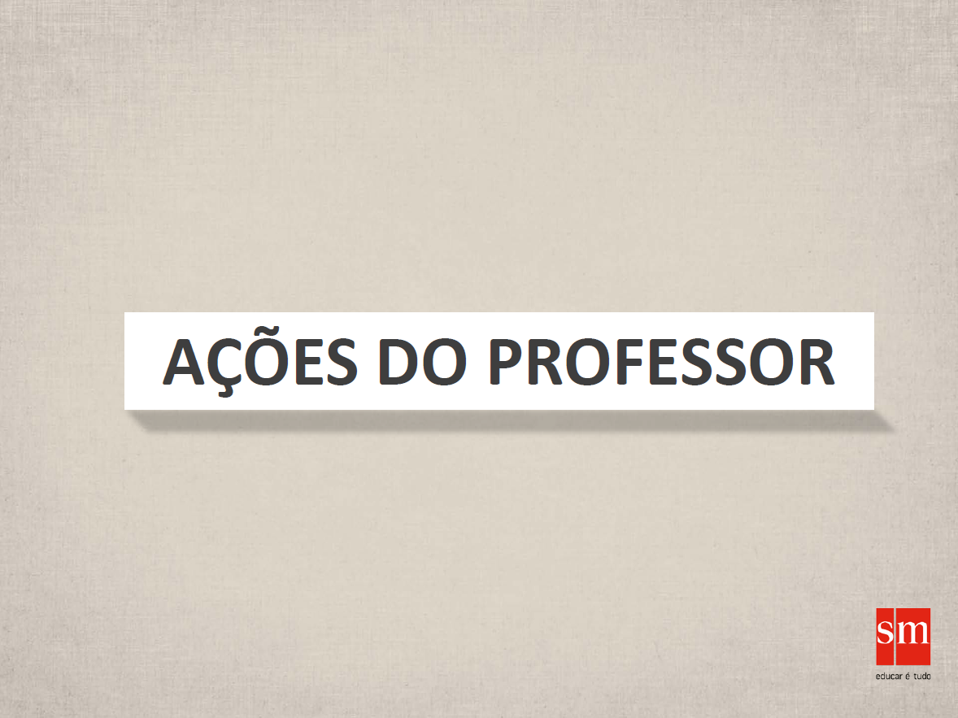

Slide 29
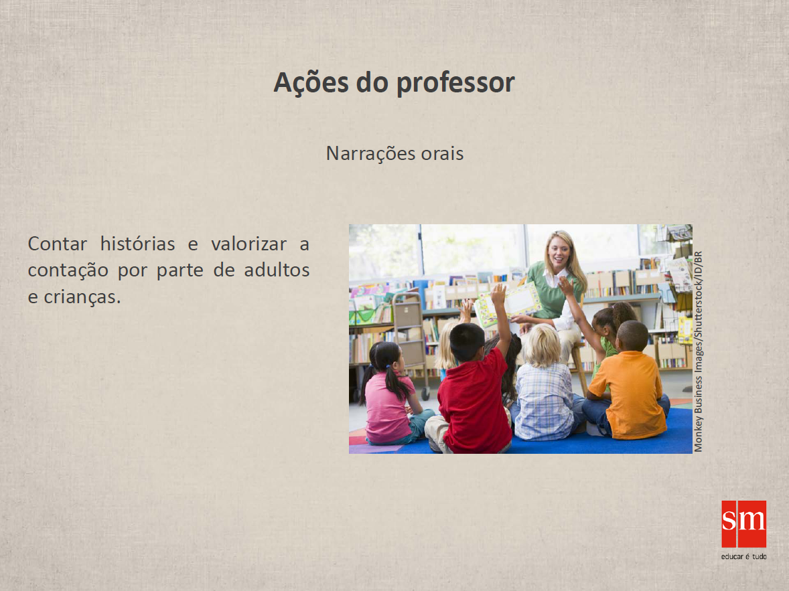
Notes:
LEIA O TEXTO DO SLIDE E, EM SEGUIDA, FALE OTEXTO ABAIXO:
→ O professor pode contar histórias em sala de aula, independentemente de os alunos dominarem ou não a escrita e a leitura.
(Para que os professores vivenciem a importância do ato de contar e ouvir histórias, o gestor pode pedir-lhes que narrem histórias que conhecem por meio de livros, filmes, novelas de televisão, etc. O importante é:
- primeiramente, não desprestigiar o conhecimento prévio de narrativas por parte do professor, já que o valor dessas narrativas decorre de elas dialogarem com o imaginário de cada pessoa, independentemente de seu suporte, origem ou finalidade;
- evidenciar que todos somos bons contadores de história, desde que essas tenham significado para nós.)

Slide 30
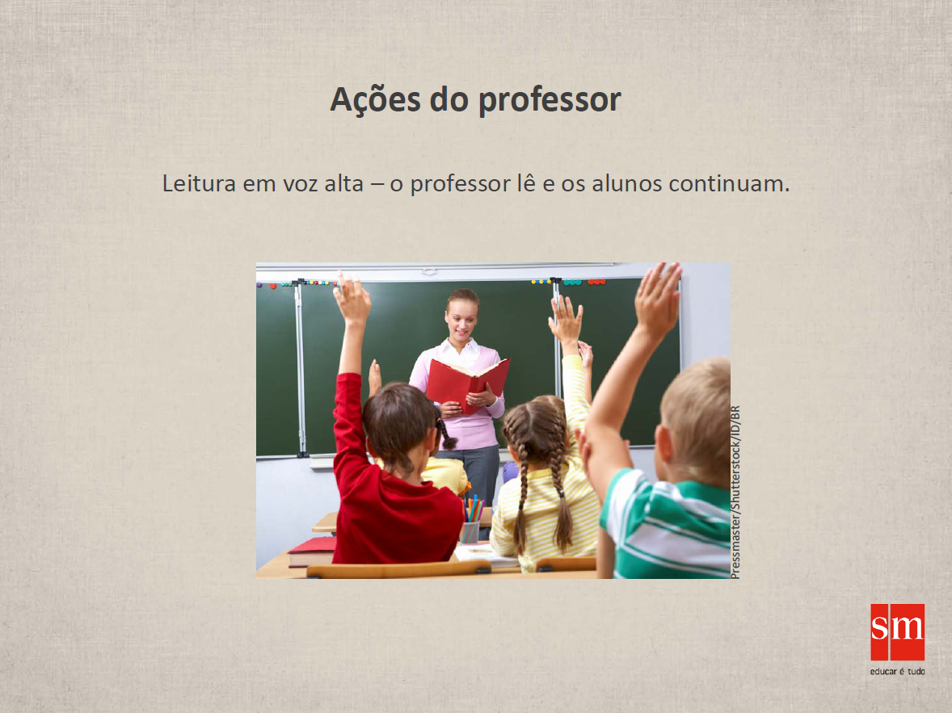
Notes:
LEIA O TEXTO ABAIXO:
→ Nessa etapa, o professor dá início à leitura em voz alta de um texto compartilhado por todos. Na sequência, os alunos escolhem continuar a leitura.
(Também essa ação pode ser primeiramente desenvolvida pelo gestor, que escolhe um texto – narrativo ou poético – para ser acompanhado pelo grupo, sendo que, a partir de dado ponto, são os ouvintes que se convertem nos leitores em voz alta.)
(O conto Felicidade clandestina, de Clarice Lispector, pode ser esse texto, já que, nessa narrativa, a autora relembra um episódio da infância relativo à obtenção de uma obra de Monteiro Lobato.
É importante que o gestor dê oportunidade aos professores de comentarem o conto ou relembrarem situações similares após a conclusão de sua leitura.
Observe que, de todas as ações de mediação, essa pode ser a mais constrangedora, pois o leitor – professor ou aluno – estará sob a observação dos demais. Para ser bem sucedida, será necessário que o mediador, leitores e ouvintes abram mão de uma posição da autoridade.
Uma cena do filme turco Um doce olhar, disponível em: <https://www.youtube.com/watch?v=m1D2zNQS3fE> (acesso em: 13 jul. 2015), ilustra bem o problema: o protagonista é um menino que precisa ler em voz alta um trecho escolhido pelo professor, o que lhe causa medo e frustração.
Recomenda-se apresentar a cena e discuti-la com os professores, para evidenciar o que se deve ou não fazer em situações de leitura em voz alta.)

Slide 31
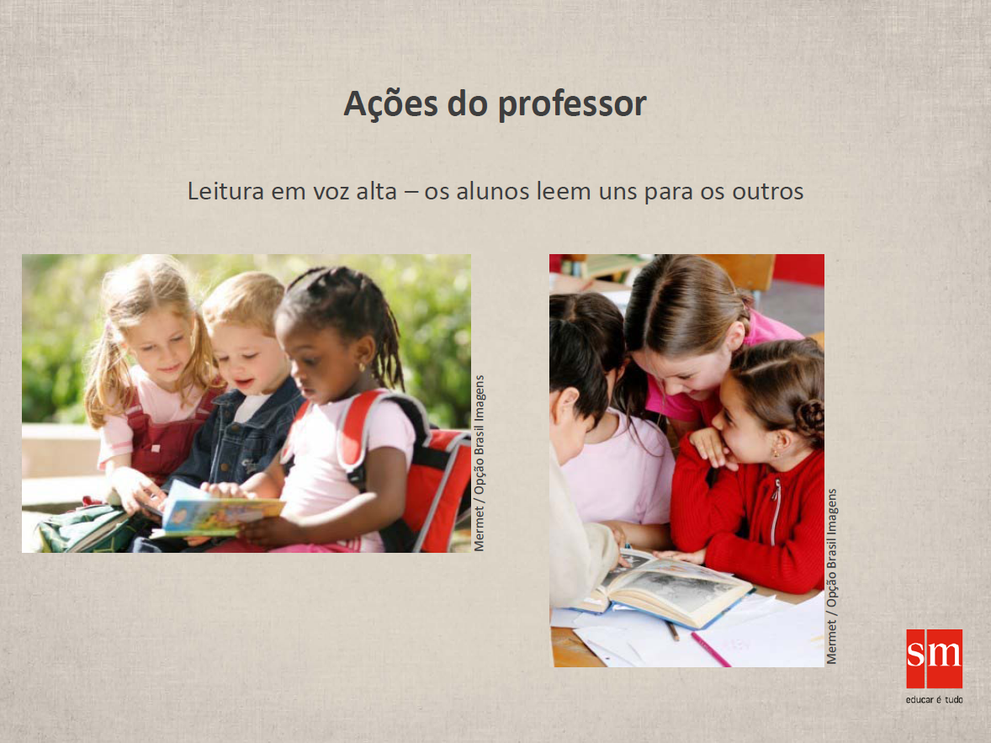
Notes:
(Essa etapa não difere muito da anterior, sendo que, neste caso, o gestor poderá pedir aos professores que escolham um texto para ser lido – e depois comentado – para os outros.)

Slide 32
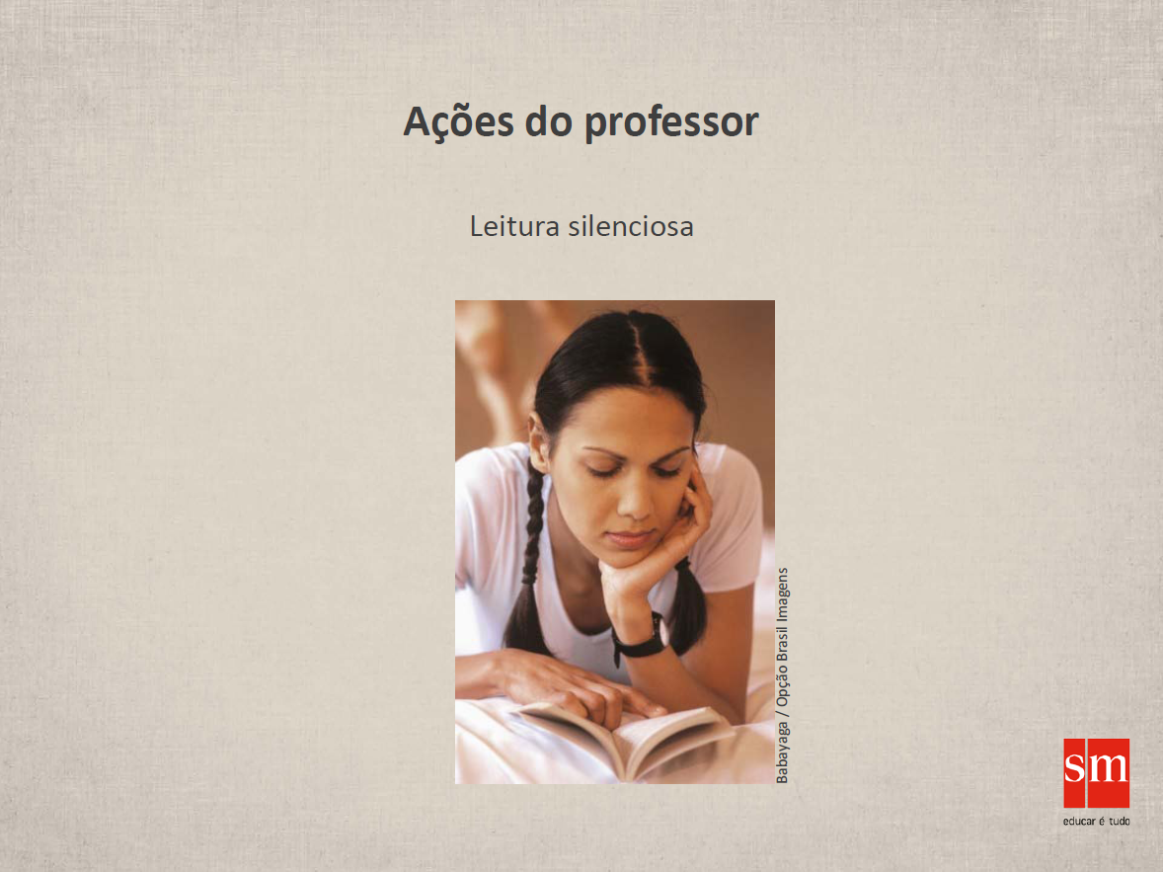
Notes:
(Essa etapa difere da anterior no sentido de que os professores leem desacompanhados os textos que escolherem (ou que o gestor lhes apresentar). Cabe destacar que essa é uma atividade que supõe simultaneamente envolvimento e concentração.)

Slide 33
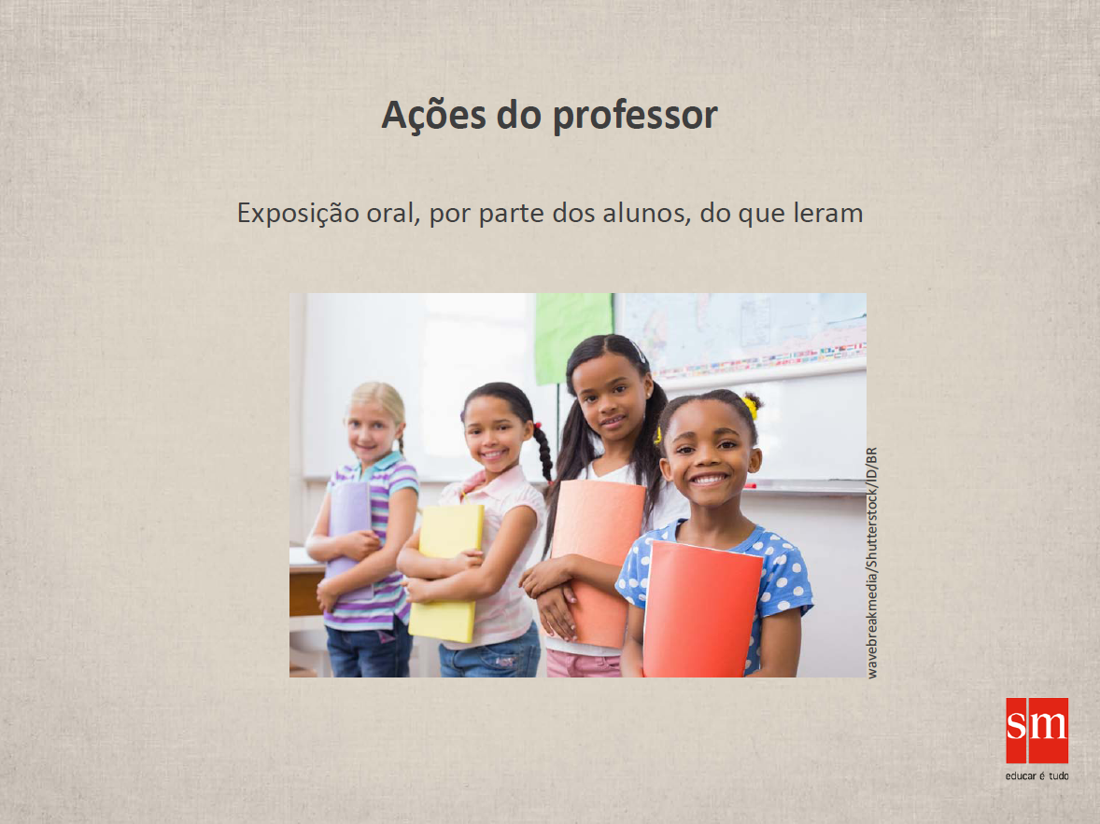
Notes:
FALE O TEXTO ABAIXO.
→ O professor exerce com plenitude a função de mediador se não apenas propiciar situações de leitura, mas também de interlocução. Assim, em qualquer uma das etapas, cabe-lhe estimular a manifestação, por parte dos leitores, de suas reações. Essa manifestação é importante porque faculta a verbalização dos efeitos da leitura, mesmo que seja um simples “gostei” ou “não gostei”, “entendi” ou “não entendi”.
(Relativamente as etapas, frise-se que elas não são sucessivas, como se se tratasse de uma evolução ou crescimento. O mediador pode valer-se delas alternadamente, adequando-as às situações de ensino e aos objetivos particulares de aprendizagem. Ações de mediações de leitura são eminentemente práticas. O gestor somente será bem-sucedido no processo de formação previsto por esta atividade se ele mesmo atuar como mediador.)

Slide 34


